Slide 1

UT03 – CSS 8 – Float – Flex
Lenguajes de marcas y sistemas de gestión de la información
IES Clara del Rey – Madrid

Slide 2
Float
La propiedad "float" permite determinar como un elemento debe "flotar" o "empujarse" a un lado u otro.
Puede tomar los valores:
none: no flota. Se representa como corresponda en el flujo de página. Es el valor por defecto.
right: se desplaza a la derecha de su contenedor
left: se desplaza a la izquierda de su contenedor
El caso de uso más habitual es flotar las imágenes dentro de un párrafo a la izquierda o la derecha.
También permite "apilar" elementos a un lado o al otro.

Slide 3
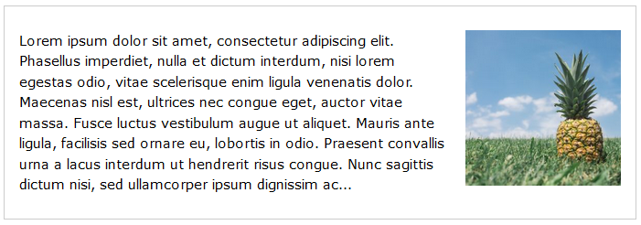
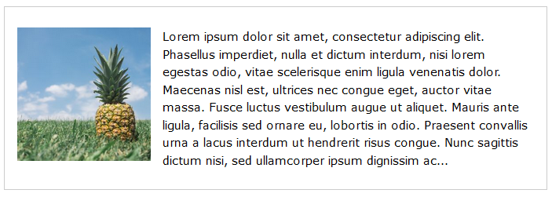
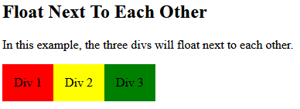
Float

Slide 4
Clear
Clear permite "romper" el flotado. Puede tomar los siguientes valores:
right: dejarán de flotar los elementos que flotaban a la derecha
left: dejarán de flotar los elementos que flotaban a la izquierda
right: dejarán de flotar todos los elementos, ya sea que flotaran a la izquierda o a la derecha.
Dejar de flotar no significa que no floten los anteriores al elemento con "clear". Significa que ese elemento "reinicia el flotado". Si no tiene float, se comportará de forma natural, y si lo tiene, volverá a empezar a flotar. En este último caso sería como insertar un salto de línea.

Slide 5
Float / Clear para maquetación
Hace años, antes de que aparecieran mejores sistemas (flex y grid), se usaba float para realizar la maquetación de los diseños.
Esto, hoy día no es correcto. No debe usarse, en general, para maquetación, salvo casos concretos.
Como se ha comentado, el caso de imágenes flotadas junto a párrafos es uno de los más habituales, sobre todo si:
Se usan imágenes con fondos transparentes.
Se combina con propiedades para "rodear" la imagen con texto, ocupando las partes transparentes: shape-outside, shape-margin y shape-threshold.
Consultar MDN para ejemplos de uso de shape-outside y otras propiedades relacionadas.

Slide 6
Flex
Flex (y grid) son dos formas de posicionar / organizar elementos dentro de un contenedor.
Antes de flex se usaba float y position para organizar elementos, pero era un sistema rudimentario, con gran cantidad de problemas asociados, y que no respondía del todo bien a la variedad de navegadores y dispositivos.
Flex, también llamado flexbox, está pensado para organizar elementos en una dimensión, esto es, en una fila o en una columna.
Aunque puede responder bien para formatos en "tabla", si queremos hacer eso, es mejor usar grid.

Slide 7
Flex – Utilidad
Viene a hacer más fáciles tareas que con float / position son bastantes complicadas, aunque parezcan básicas, como:
Centrar verticalmente un elemento dentro de su contenedor
Centrar horizontalmente un elemento dentro de su contenedor
Hacer que todos los elementos dentro de un contenedor ocupen el mismo espacio
Hacer que el espaciado entre elementos sea siempre el mismo
Que varias columnas contiguas tengan el mismo alto independientemente de que tengan más o menos contenido

Slide 8
Flex – Elementos que lo forman
Flex container: contenedor (elemento externo) donde vamos a utilizar flexbox.
Flex ítems: elementos secundarios (dentro del flex container) que queremos alinear / posicionar.
Para utilizar Flexbox hay que aplicar propiedades CSS en el flex contaniner, y casi siempre en los flex itemsç
Eje principal y transversal. Flex está diseñado para trabajar en una dimensión, pero esta puede ser horizontal o vertical, y puede trabajar en el sentido de escritura o en el contrario. Los ejes determinan como se distribuyen los elementos.

Slide 9
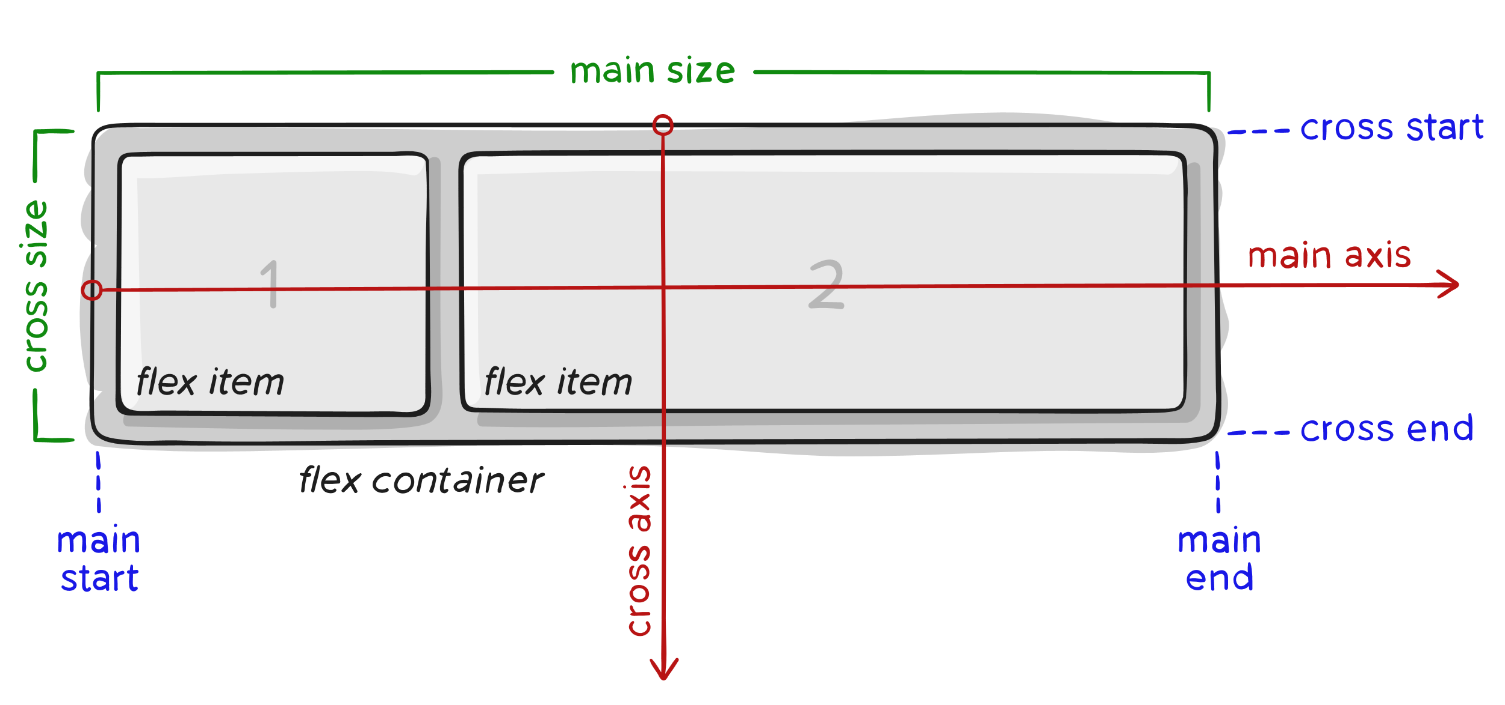
Flex – Elementos que lo forman

Slide 10
Flex – Elementos que lo forman
Eje principal (main axis): a lo largo de él se colocan los flex ítems. Usando flex-direction podemos definir la dirección (vertical/horizontal) y sentido (izquierda/derecha/arriba/abajo).
Main-start y main-end: los flex ítems se colocan en el contenedor empezando por el lado start, dirigiéndose hacia el lado end. Ya no se utiliza left o right, ni top o bottom.
Tamaño principal (main size): El ancho o alto de un flex container, dependiendo de la dirección del contenedor, es el tamaño principal del ítem. La propiedad de tamaño principal de un flex ítem puede ser tanto width como height, dependiendo de cuál esté en la dirección principal.

Slide 11
Flex – Elementos que lo forman
Eje transversal (cross axis): El eje perpendicular al eje principal se llama eje transversal. Su dirección depende de la dirección del eje principal.
Cross-start | cross-end: Líneas flex se llenan con ítems y se agregan al contenedor, comenzando desde el lado cross start del flex container hacia el lado cross end.
Tamaño transversal (cross size): El ancho o alto de un flex ítem, dependiendo de lo que haya en la dimensión transversal, es el cross size del ítem. La propiedad cross size puede ser el ancho o el alto del ítem, lo que se encuentre en la transversal.

Slide 12
Flex – Propiedades del container
display:
flex, inline-flex
Ambas opciones hacen que el contenedor sea un flex container.
La diferencia está en cómo se comporta el contenedor respecto a lo que le rodea:
"flex" hace que el contenedor sea un elemento en bloque, y ocupe todo el ancho disponible, provoque salto de línea, etc.
"inline-flex" hace que sea un elemento en línea
Internamente, dentro del contenedor, los elementos se distribuirán siguiendo la estructura flex.

Slide 13
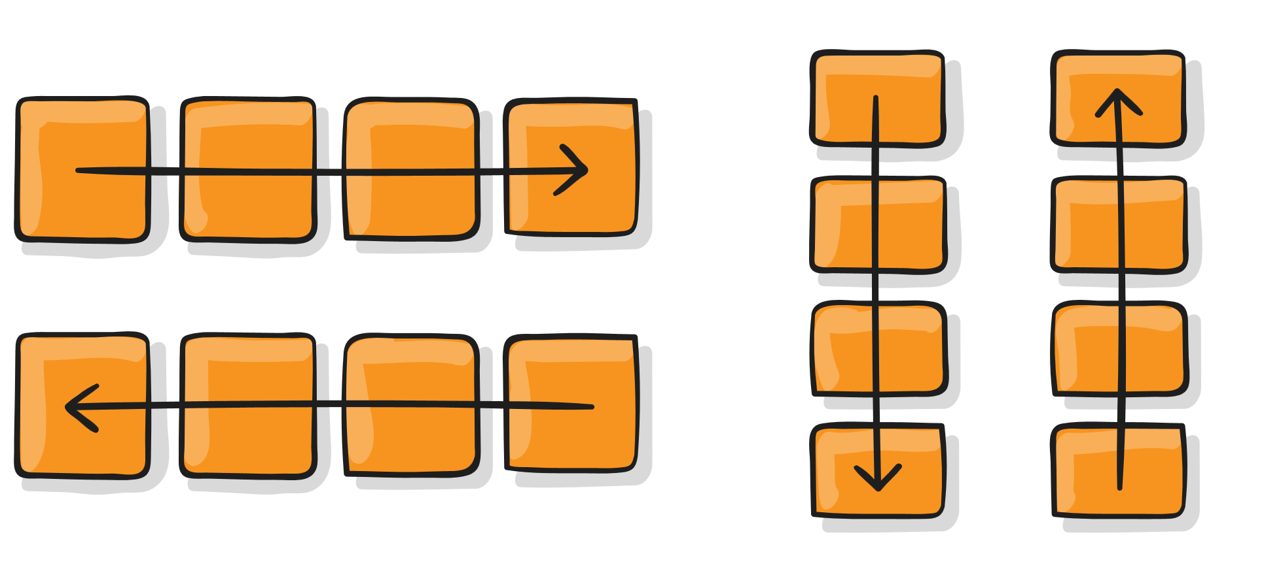
Flex – Propiedades del container
flex-direction:
row, row-reverse, column, column-reverse
establece el eje principal (dirección y sentido)

Slide 14
Flex – Propiedades del container
flex-wrap:
nowrap, wrap, wrap-reverse
Por defecto todos los flex ítems se colocan en una sola fila o columna (nowrap).
Esto permite que los ítems pasen a la siguiente línea cuando sea necesario.
La diferencia entre wrap y wrap-reverse es que el primero llena la primera línea y añade en la dirección del eje transversal, y el segundo añade líneas en sentido contrario al eje transversal, es decir, "antes" de la primera línea.

Slide 15
Flex – Propiedades del container
flex-flow:
Es una abreviatura para flex-direction y flex-wrap. Ej: flex-flow: row wrap
justify-content:
flex-start, flex-end, center, space-between, space-around, space-evenly
Alineación de los items respecto al eje principal
Ayuda a distribuir el espacio libre en el contenedor

Slide 16
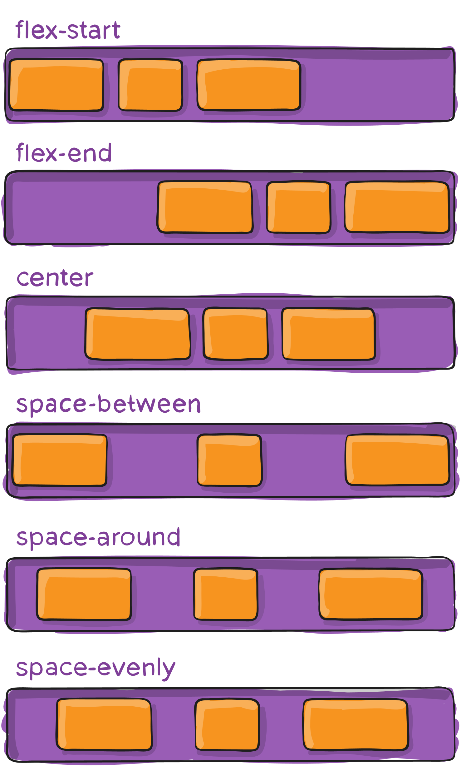
Flex – Propiedades del container
justify-content

Slide 17
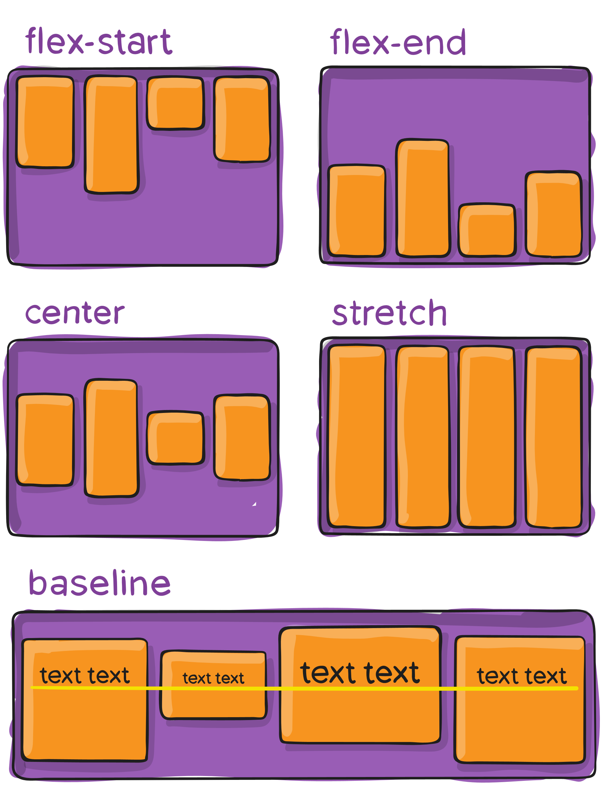
Flex – Propiedades del container
align-items:
stretch, flex-start, flex-end, center, baseline
Comportamiento respecto al eje transversal (cross axis)

Slide 18
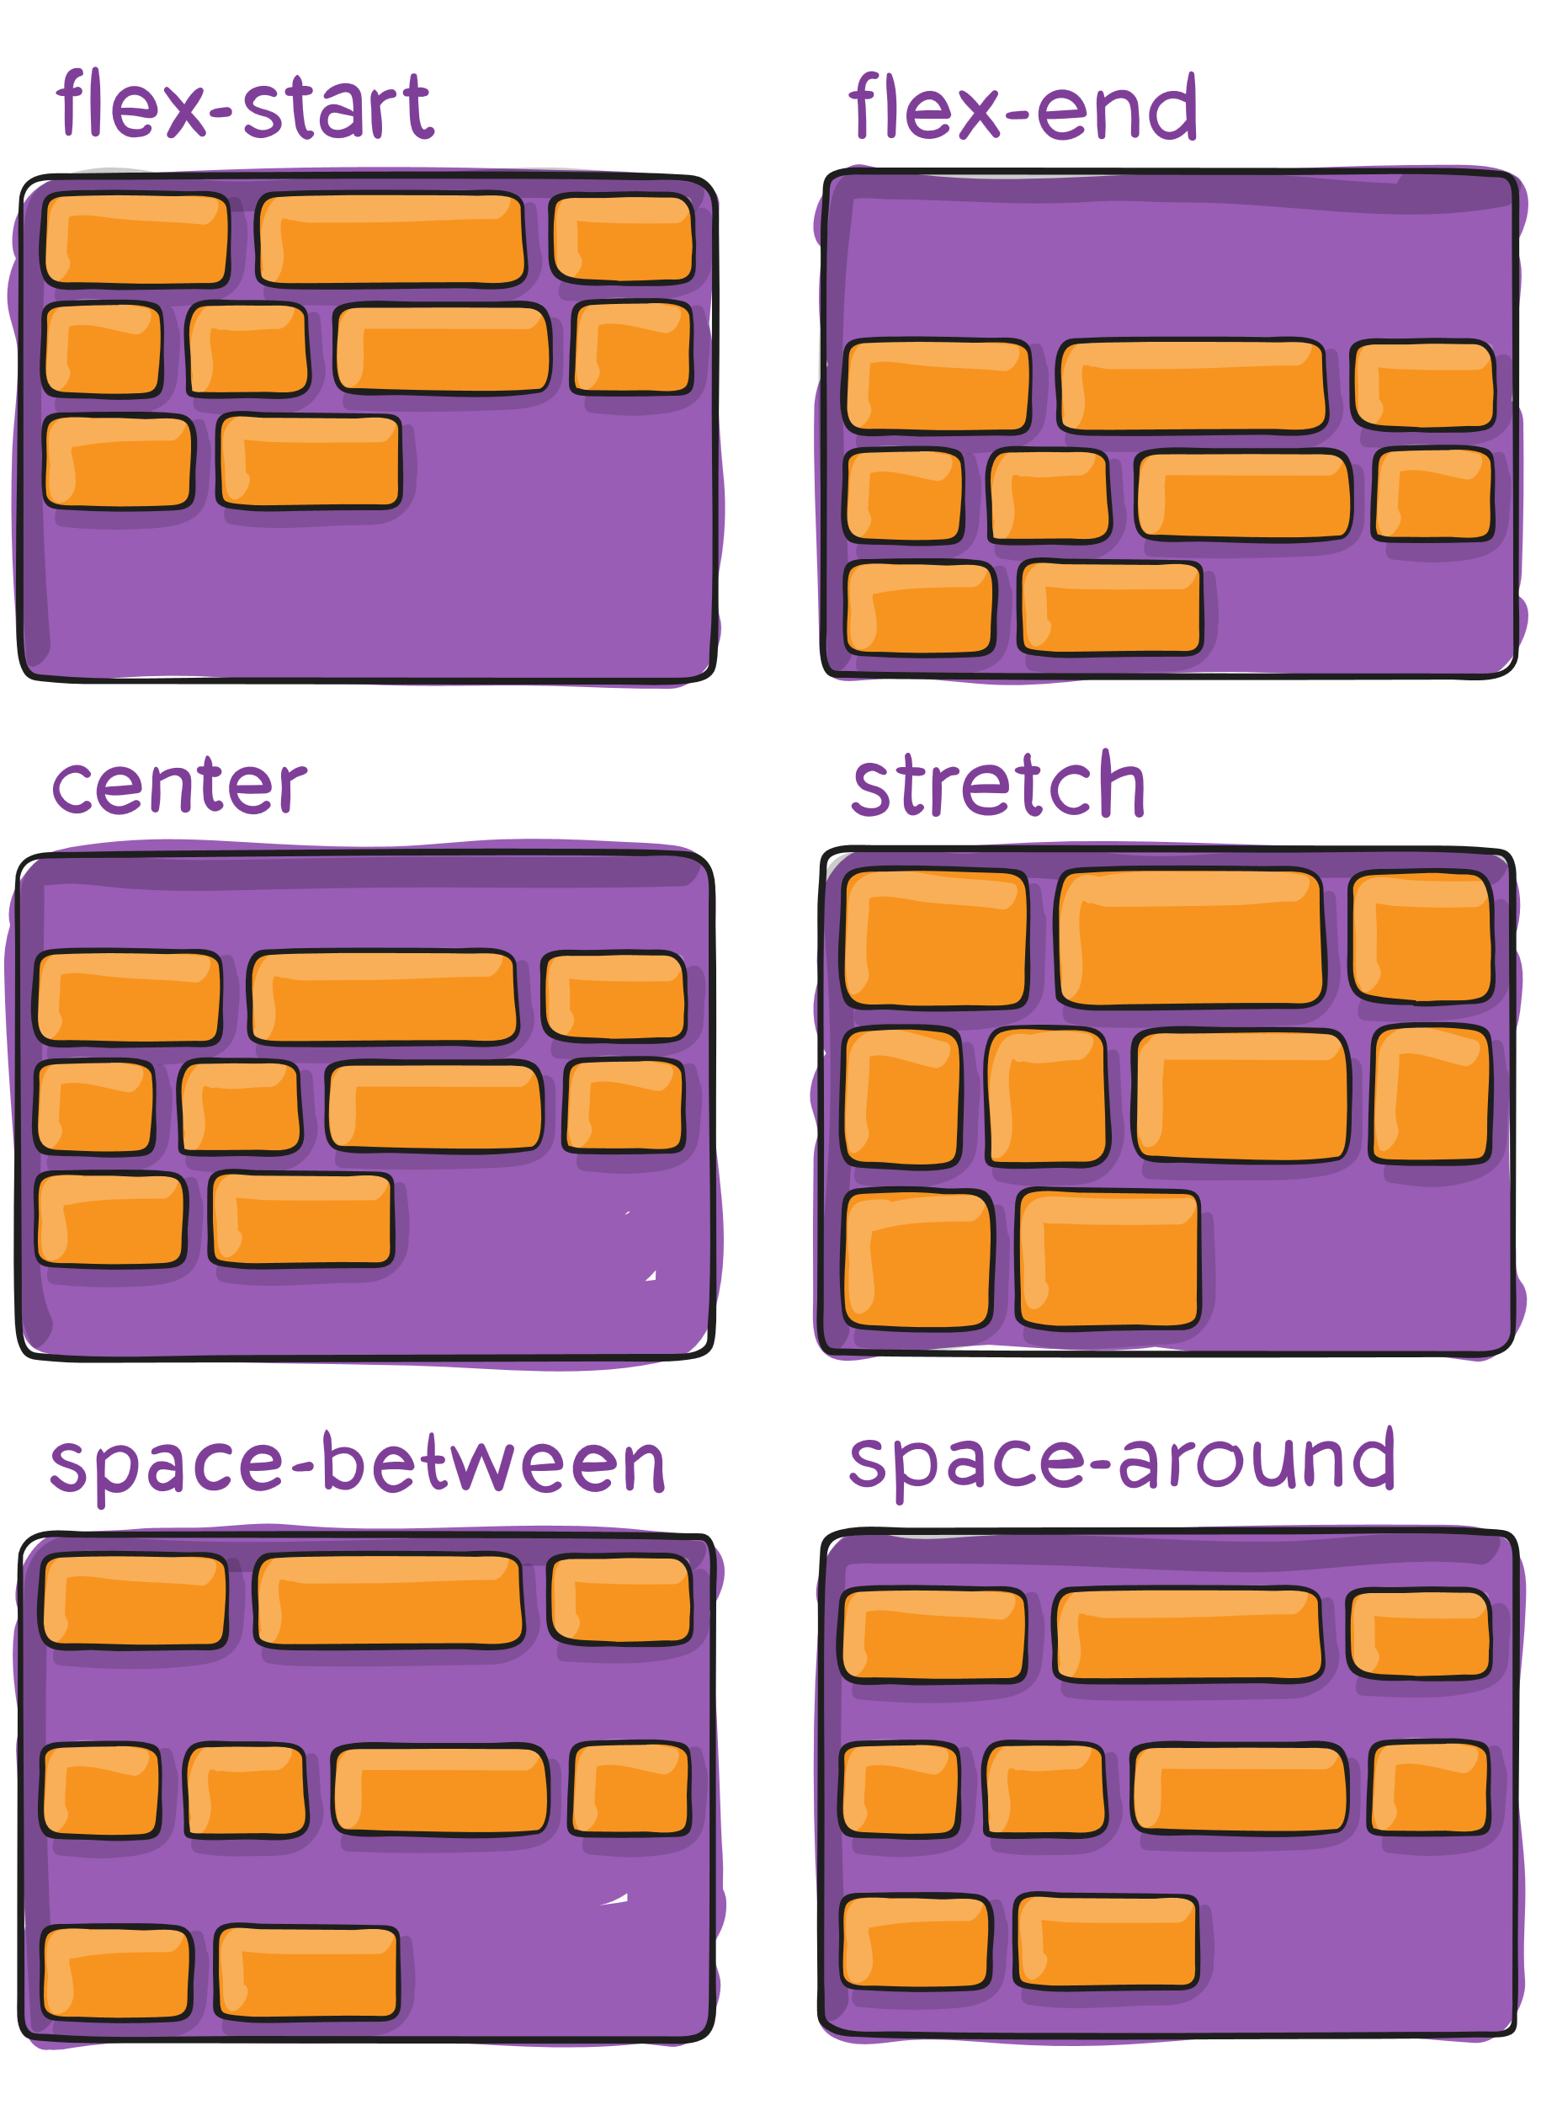
Flex – Propiedades del container
align-content:
flex-start, flex-end, center, space-between, space-around, stretch
Alineación de los items respecto al eje tranversal, ayuda a distribuir el espacio libre en el contenedor

Slide 19
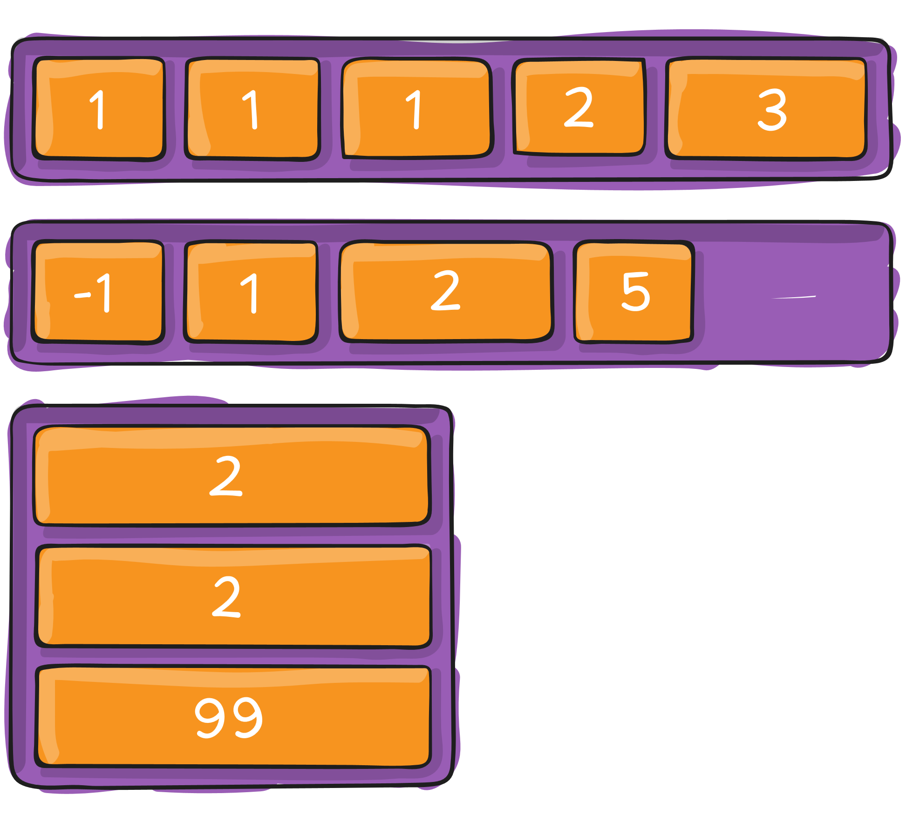
Flex – Propiedades de los items
order:
Determina el orden del elemento.
Por defecto es 0: se respeta el orden de los elementos.
Si se usa un número distinto de cero, permite mover uno o varios elementos el elemento al inicio o al final (según el sentido del eje principal).

Slide 20
Flex – Propiedades de los items
flex-basis
Define el tamaño base de los flex ítems antes de distribuirlos.
Se puede establecer un tamaño inicial (fijo, porcentaje, etc.)
Si no se especifica, es como si valiera "content", que asume el contenido como tamaño base.
flex-grow / flex-shrink:
Define si un elemento debe ser del tamaño base o tiene que ser más grande / pequeño
Es un valor numérico (sin unidades) que se usa para calcular la proporción. Si es 2, usará el doble / la mitad de espacio que el resto, y así con el 3, 4, 5, etc.

Slide 21
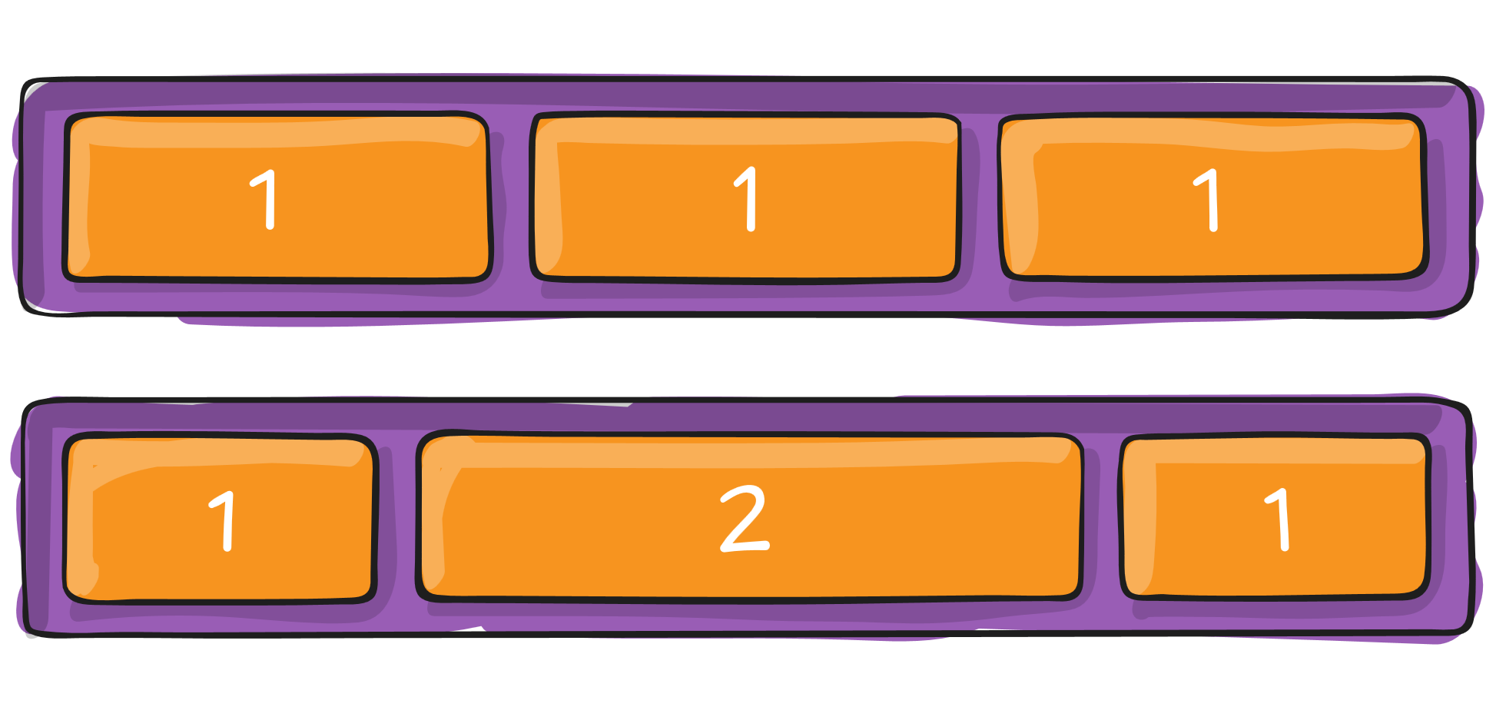
Flex – Propiedades de los items
flex-basis "content" con flex-grow:

Slide 22
Flex – Propiedades de los items
flex:
Atajo para las propiedades flex-grow, flex-shrink y flex basis.
La segunda y tercera (flex-shrink y flex basis) son opcionales.
Por defecto es “0 1 auto”.
Se recomienda usarlo en lugar de usarlas independientemente.

Slide 23
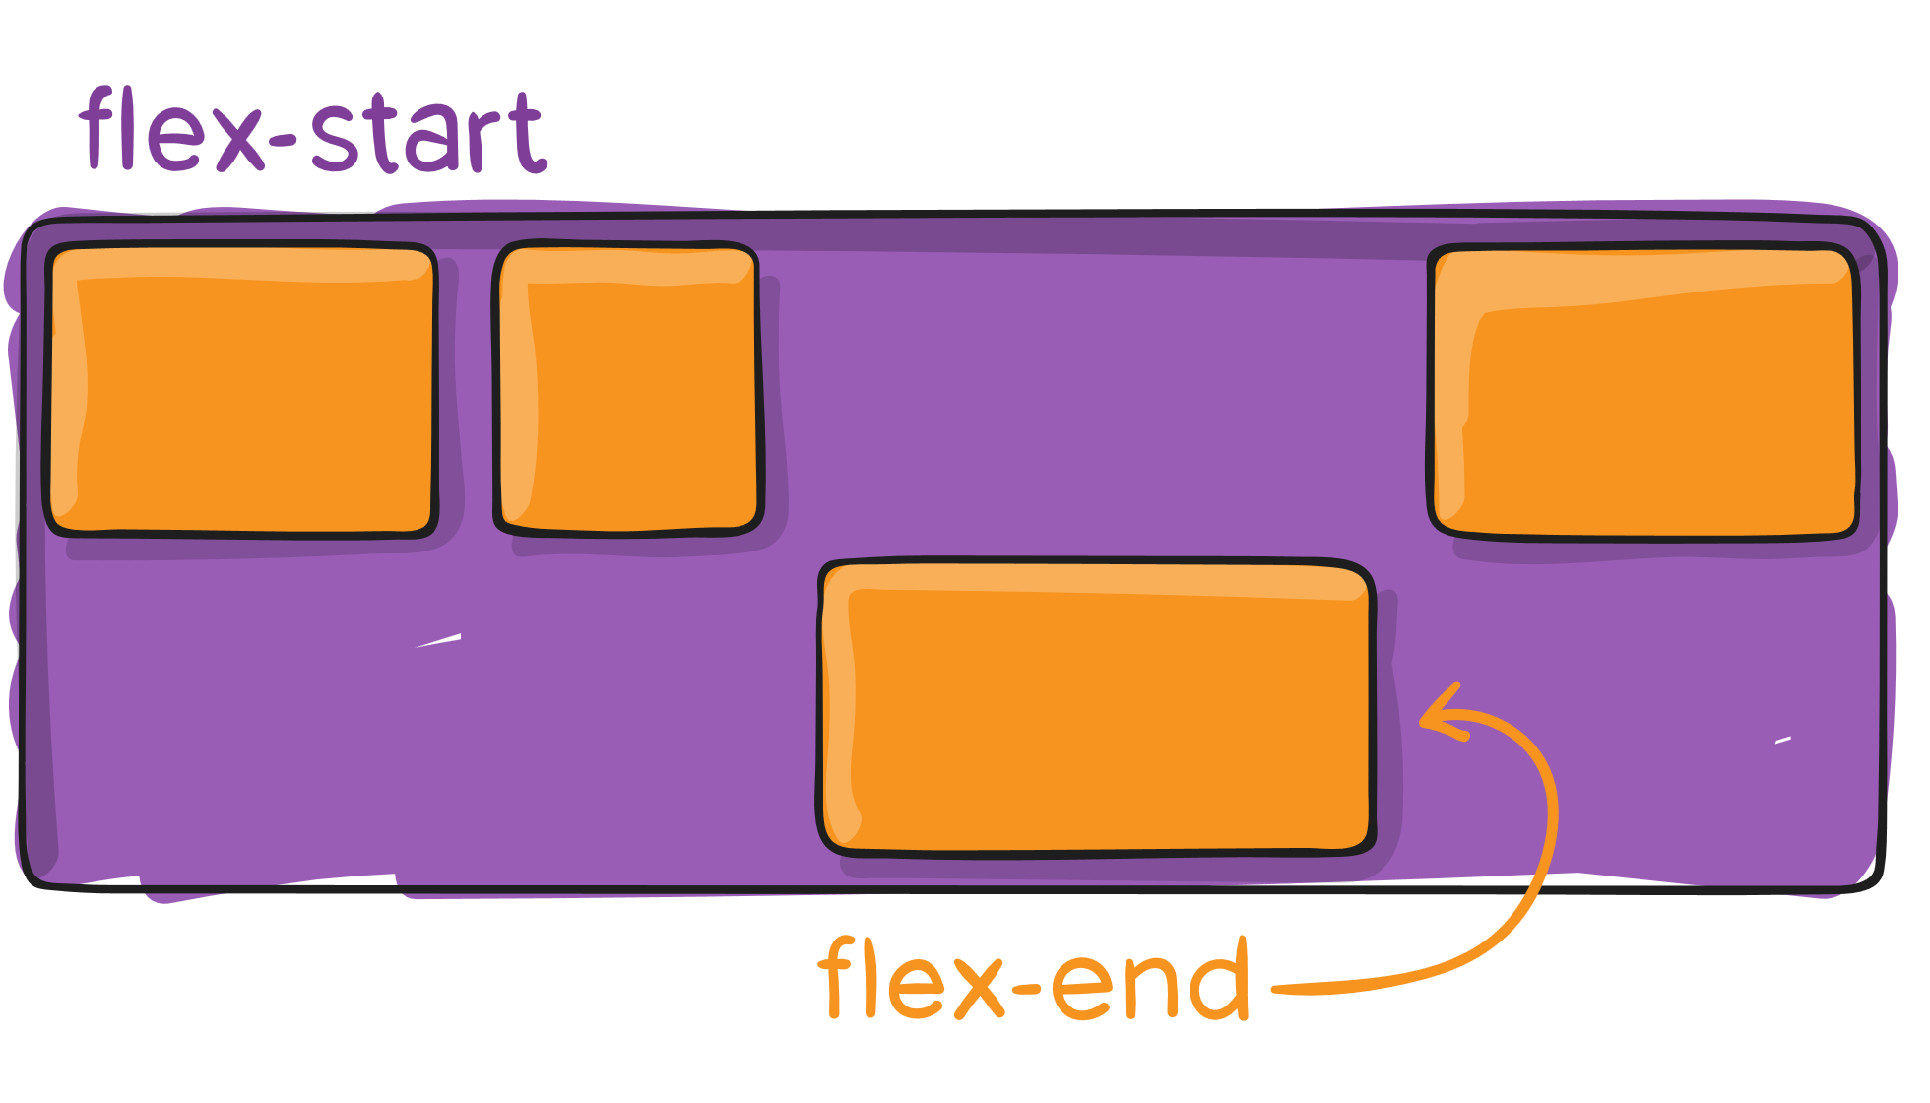
Flex – Propiedades de los items
align-self:
auto, flex-start, flex-end, center , baseline, stretch
Sobrescribe la alineación establecida por “align-items“ en el contenedor.
Permite alinear un item de forma diferente al resto

Slide 24
Flex – Consideraciones finales
CSS solo ve la jerarquía de contenedor-item
No aplicará propiedades Flex a elementos que no estén directamente relacionados, es decir, elementos descendientes que estén dentro de los flex-items
Para que las propiedades de los ítems funcionen, el contenedor debe tener propiedad display: flex / inline-flex.
Las propiedades float, clear y vertical-align no tienen ningún efecto en flex-items.

Slide 25
Recursos y juego de práctica
Referencia y tutoriales: https://lenguajecss.com/css/maquetacion-y-colocacion/flex/ https://developer.mozilla.org/en-US/docs/Learn/CSS/CSS_layout/Flexbox https://www.w3schools.com/csS/css3_flexbox.asp https://www.tutorialrepublic.com/css-tutorial/css3-flexible-box-layouts.php
Práctica online: https://flexboxfroggy.com http://www.flexboxdefense.com https://codingfantasy.com/games/flexboxadventure/play https://developer.mozilla.org/en-US/docs/Learn/CSS/CSS_layout/Flexbox_skills

